Slide 1
ЧЕМ ЗАНЯТЬ ДЕТЕЙ ДОМА ВОВРЕМЯ САМОИЗОЛЯЦИИ / КАРАНТИНА, КРОМЕ МУЛЬТИКОВ? Только без паники! При коронавирусе карантин заметно пошатнул эмоциональное состояние, но впадать в угнетенное настроение – последнее дело. И тем более нельзя, чтобы в этот период ребенок, находясь с семьей, чувствовал себя без внимания, изолированным от общества. Мы привыкли во всем искать положительную сторону. Мы предлагаем занятия для ребенка на период вынужденного сидения дома. Обещаем, никто не останется равнодушным. И так начинаем тема: «Животные фермы»

Slide 2
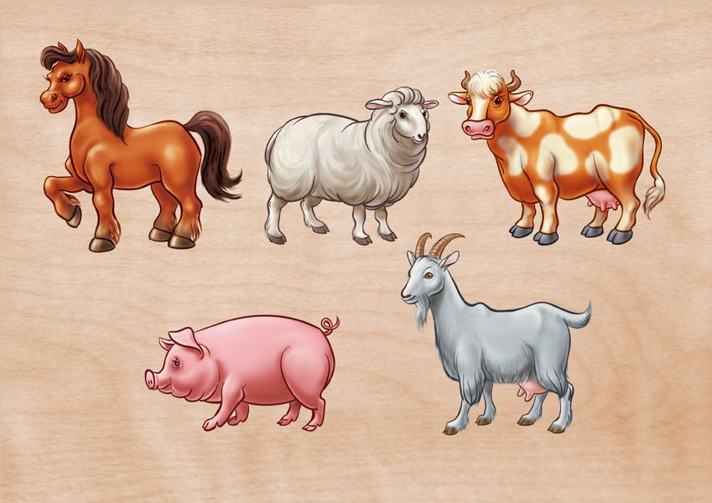

Slide 3
Познавательное развитие Рассматривание фигурок домашних животных. Д/ игра «Чудесный мешочек» (определение животного на ощупь) «Чего не стало» (игра на развитие внимания и памяти) «Кто как кричит?» (игра на звукоподражание) « Кто что ест?» « Где, чья мама?» Разрезные картинки. Кубики (домашние животные). Вкладыши. Речевое развитие Рассказать детям о повадках животных фермы. Рассматривание иллюстраций с изображением домашних животных и их детёнышей. Чтение: Е. Чарушин «Корова» С.Я Маршак «Кошкин дом» А. Барто «Козлёнок» Р.Н.С. «Зимовье зверей» Художественно – эстетическое развитие Лепка: «Кудряшки у барашка» (дети отрывают кусочки белого пластилина и прилепляют его на изображение барашка. Учить надавливать указательным пальцем на пластилиновый шарик прикрепляя его к основе). «Травка для коровушки» (дети выполняют прямые движения ладонями. Закреплять умения раскатывать «палочки» между ладонями, обращая внимание детей на то, что нужно получить тоненькую «травинку») В процессе лепки оказывать помощь , если ребёнок испытывает затруднения

Slide 4
Рисование: «Раскрасим коню хвост» (Ребёнок закрашивает хвост лошадке. В процессе рисования показывать ребёнку приемы раскрашивания рисунка, объяснять, что нельзя выходить за контур, контролировать правильность держания кисти в руках.) Конструирование: Домики для животных (крупный и мелкий конструктор, крупный и мелкий строитель) Заборчик из прищепок

Slide 5
Физическое развитие Пальчиковая гимнастика -Довольна корова своими телятами, Овечка довольна своими ягнятами, Кем же довольна свинья? Поросятами, Довольна коза своими козлятами, А я довольна своими ребятами!(дети поочерёдно загибают пальцы рук) -Домашние животные Раз, два, три, четыре, пять, Как животных нам назвать? (поочередно загибаем пальчики на левой руке) Самых близких, самых верных — Каждый знает их, наверно (хлопаем в ладоши). Лошадь, корова, собака и кошка (указательным пальцем левой руки загибаем пальцы на правой руке). Как назовем их? Подумай немножко (разводим руки в стороны, как бы спрашивая у окружающих). В доме с хозяином дружно живут (изображаем руками крышу дома над головой), Значит, домашними все их зовут.

Slide 6
- Лошадка По дороге белой гладкой (все пальчики скачут по столу) Скачут пальцы как лошадки Цок-цок, цок-цок, Скачет резвый табунок!

Slide 7
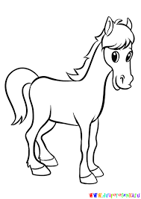

Slide 8
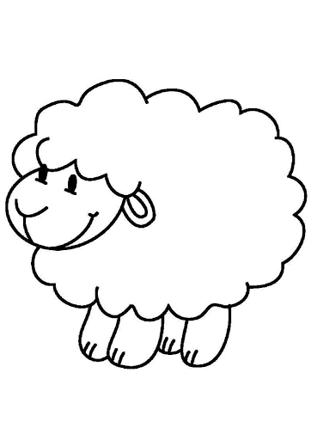

Slide 9
